Slide 1
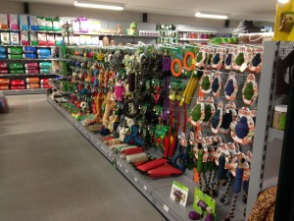
VERKOPEN

Slide 2
VERKOPEN
Het blok “verkopen”bestaat uit 3 lessen van 2 uur.
Het programma voor dit vak:
Les 1: Introductie in het vak Verkopen (Wet & Regelgeving, Verkooptechnieken, etc.)
Les 2: Verkooptechniek oefenen (Verkoopgesprek)
Les 3: Hoe stel je een verkoopcontract op en wat is garantie?
Les 4: praktische toets; een verkoopgesprek in de winkel

Slide 3

WETGEVING RONDOM VERKOPEN
Als medewerker of als bedrijfsleider ga je zowel dier benodigheden als dieren verkopen.
Met name omtrent de verkoop van dieren is veel te doen. Daarom is er een speciale wet Dieren t.w. Art. 2.1 Wet Dieren (2013)

Slide 4
Art. 2.1 Wet Dieren (2013)
In deze Wet dieren staat de intrinsieke waarde van het dier centraal. Dit betekent dat dieren een eigen waarde hebben. Dieren zijn wezens met gevoel. Dierenwelzijn gaat over de kwaliteit van het leven van dieren.
In het Besluit Houders van Dieren staan de regels voor de bedrijfsmatige activiteiten met dieren.
Bv. De bedrijfsmatige opvang, de verkoop en het fokken van dieren

Slide 5
OPDRACHT
Zoek in het BESLUIT HOUDERS VAN DIEREN op;
Mag de verkoopmedewerker de pups in de etalage zetten van zijn winkel?
Guusje van 11 jaar heeft geld gespaard om een cavia te kopen. Mogen wij de cavia als verkoopmedewerker van een dierenwinkel aan haar verkopen?
Welke informatie moet de verkoopmedewerker aan Jan (41jr) meegeven die een konijn in de winkel heeft gekocht.

Slide 6
Vervolg; Wetgeving rondom verkopen
Eisen;
1. Bewijs van vakbekwaamheid
Het Bewijs van vakbekwaamheid moet worden geregistreerd bij de Rijksdienst voor ondernemend Nederland.
2. Soms moet een milieuvergunning van de gemeente nodig.

Slide 7
Vervolg; wetgeving rondom verkopen
Je mag een dier niet te jong weghalen bij de ouder. Er gelden minimumleeftijden voor de honden, katten, papapaai-achtigen en varkens.
Niet alle dieren mogen als huisdier gehouden worden. Er was een Positieflijst voor zoogdieren. Er komt nog een lijst voor vogels en reptielen.
CITES-Verdrag;

Slide 8

CITES-VERDRAG
Verschillende landen hebben afspraken gemaakt over beschermde dieren en planten. Dieren die op de CITES lijst staan mogen niet zomaar gehouden, verzameld of verhandeld worden.
De lijst bestaat uit 3 bijlages. Dieren die op bijlage A staan de ernstig bedreigde diersoorten. Op bijlage 2 en 3 staan de dieren die bedreigd zijn maar onder voorwaarden mogen worden ingevoerd.
Notes:
www.rvo.nl/onderwerpen/agrarisch-ondernemen/beschermde-planten-dieren-en-natuur/handel-beschermde-planten-en-dieren/cites-algemeen/wel-geen-cites-soort

Slide 9
Vervolg; Wetgeving rondom verkopen
Garantie op een dier;
In het recht rond koop en verkoop is een dier nog steeds gewoon een ding. Dus het kopen van een dier is voor de wet hetzelfde als het kopen van een televisie, koelkast of auto.
Als de koper in de eerste zes maanden na de aankoop van het dier het dier terugbrengt moet de verkoper aantonen dat het dier het gebrek niet had toen hij/zij het verkocht.
Als de koper na zes maanden het dier terugbrengt dan moet de koper aantonen dat het gebrek al aanwezig was toen het dier verkocht werd.

Slide 10
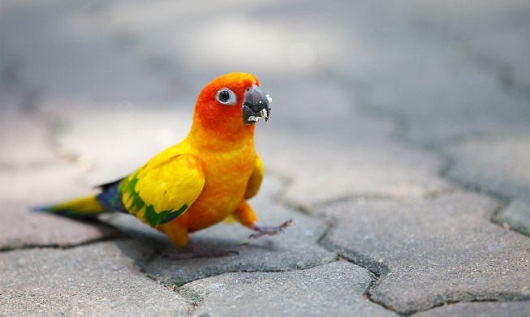
OPDRACHT
Zoek uit wat de minimumleeftijd van het kuiken van de Bonte Parkiet moet zijn voordat het gescheiden mag worden van zijn ouder.
Mag ik de volgende dieren invoeren voor de verkoop?
Bergkat, Otter, Grote Zilverreiger, grijze roodstaartpapegaai (Psittacus erithacus), serval (Leptailurus Serval)

Slide 11
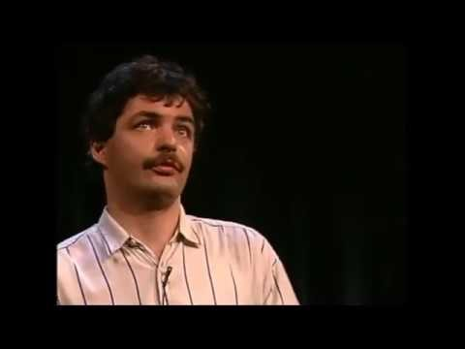
VERKOPEN

Slide 12
Een paar vragen;
Wanneer vind jij dat een verkoper goed helpt in de winkel?
Wanneer vind jij dat een verkoper niet goed helpt in een winkel?
Welke vaardigheden ken jij die belangrijk zijn voor een verkoper?

Slide 13
verkooptechniek
Verkopen is een kunst een klant een product te laten kopen met het gevoel dat hij zelf tot de koop heeft besloten.
Hoe zorg je ervoor dat klanten iets kopen, zonder hen iets te verkopen?
Je kent het Koopmotief van de klant
= dat wat de klant graag wil.

Slide 14
Verkooptechniek
Koopmotieven; een paar voorbeelden;
Romantiek
Vrije tijd en ontspanning
Imitatiedrang
Status en ijdelheid
Voordeel en speciale aanbiedingen
Betrouwbaarheid, persoonlijk contact,

Slide 15
Verkooptechniek
Wat zou een koopmotief kunnen zijn om een dier te kopen?

Slide 16
PRESENTATIE
Uiterlijk en taalgebruik
Ook lichaamstaal is belangrijk

Slide 17
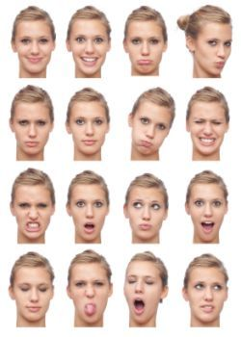

Slide 18
PRESENTATIE
Een eerste indruk blijft altijd hangen. Een goede naam opbouwen is moeilijk, afbreken gebeurt binnen een minuut!

Slide 19
Belangrijke vaardigheden

Slide 20
OPDRACHT
Vaardigheden van een verkoopmedewerker onderzoeken
Probeer aan de hand van het invulblad je medestudenten te beoordelen

Slide 21
VERKOOPTECHNIEK
Elke klant is koning. Ook een lastige klant
Ken jezelf!
Pas als je jezelf goed kent, kun je je verkoophouding en je verkoopvaardigheid verbeteren.

Slide 22
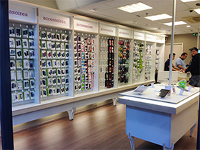
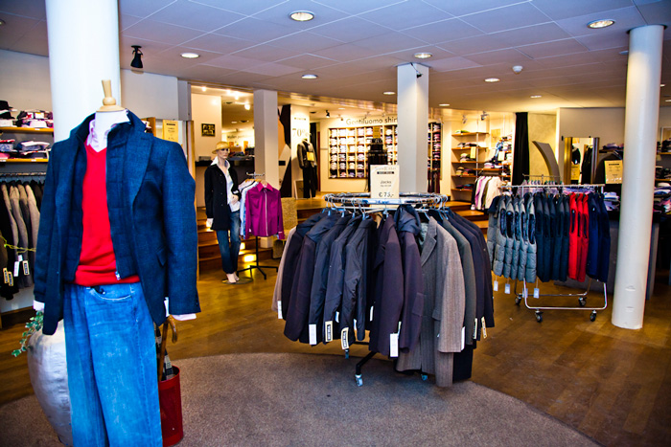
HUISWERK
Bezoek een aantal winkels;
Volgende week heb je een voorbeeld van een winkel waar je goed ontvangen bent en je hebt een voorbeeld van een winkel waar je niet goed bent ontvangen.

